Slide 1
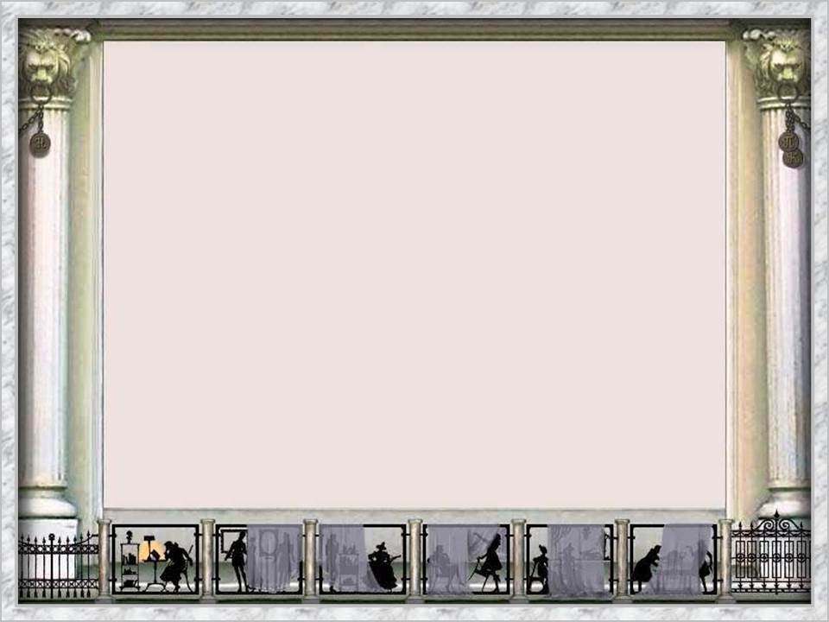
Культура Беларуси во второй половине XVI- XVIII в.

Slide 2
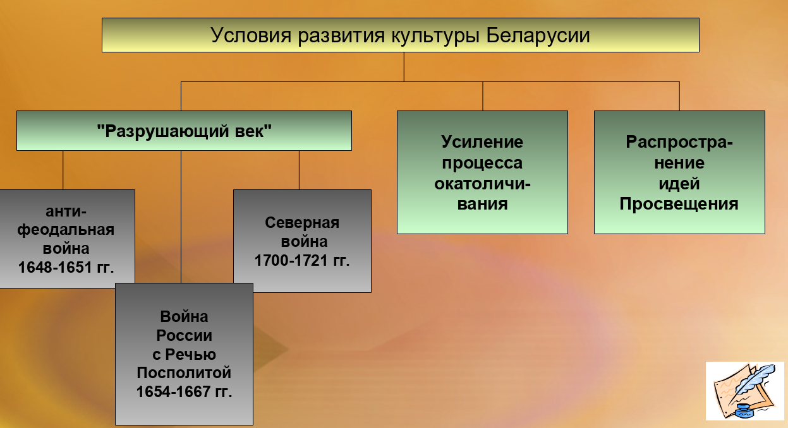

Slide 3

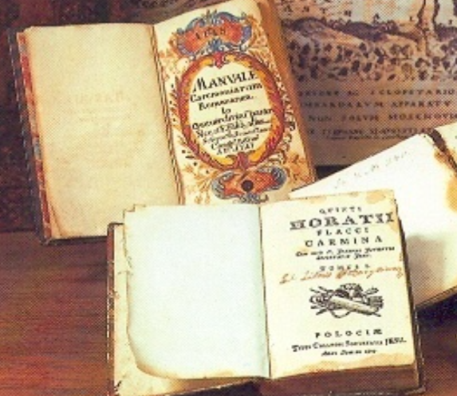
Духовные основы
Сарматизм -идеология шляхты Речи Посполитой в основе которой легенда о происхождении шляхты от воинственных кочевников-сарматов. Обоснование исключительности, равенства всех шляхтичей и их права на управление государством.
Идеи Контрреформации
Интерес к Востоку
Высокий уровень образования

Slide 4
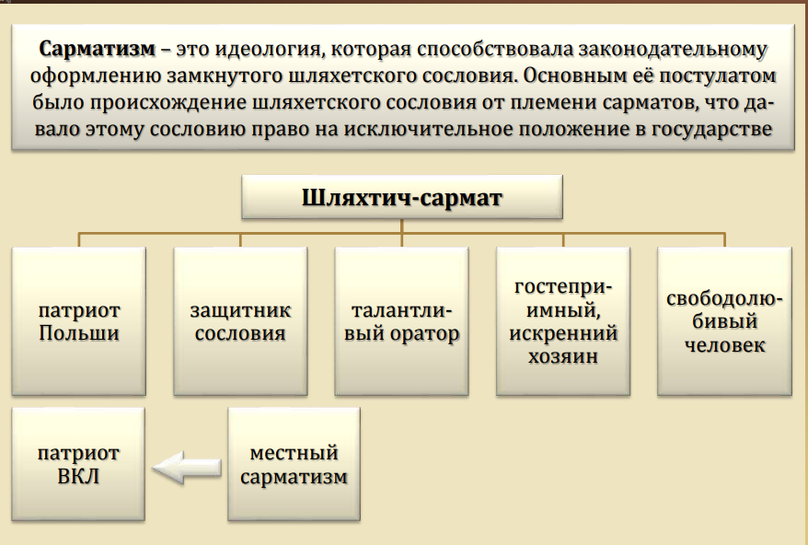

Slide 5
Проявления сарматизма в культуре:
1. Польский язык стал маркером сословной принадлежности, что ускорило полонизацию элиты.
2. Идеализация «старины», неприятие реформ, защита шляхетских вольностей. Консерватизм
3.Портрет (сарматский портрет): Парадный или погребальный. Черты: пышность одежд, темный фон, атрибуты власти (сабля, булава, печать), изображение в полный рост, акцент на сословности, а не индивидуальности.
4.Способствовал консолидации шляхты как политической нации, но углублял разрыв между элитой и народом.

Slide 6
Главным проводником идей Контрреформации стал стиль барокко.
Полонизация – процесс заимствования/насаждения польского языка и культуры.
Этапы:
После Люблинской унии (1569) – усиливается влияние на высшую знать.
1697 г. – старобелорусский язык заменен польским в делопроизводстве ВКЛ.
XVIII в. – полонизация затронула мелкую шляхту, мещанство, униатское духовенство.
Носители белорусской идентичности к концу XVIII в.: крестьянство, часть мещан, мелкая шляхта.

Slide 7
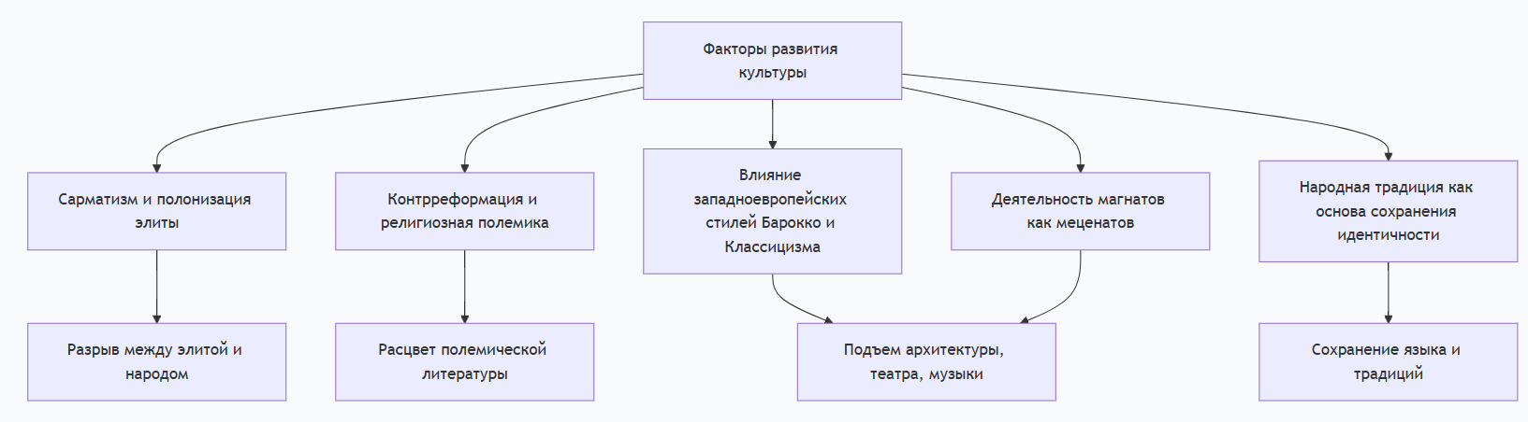

Slide 8
ЛИТЕРАТУРА И КНИГОПЕЧАТАНИЕ
Аспект | Характеристика и деятели | Даты / Период
Новые жанры (пришли на смену летописям) | Хронографы – объемные обзоры всемирной истории. Синопсисы – краткие исторические обозрения. Диариуши (дневники) – описание быта, событий: «Дневник Федора Евлашевского», «Варкулабовская летопись». | 2-я пол. XVI – XVIII вв.
Религиозно-политическая полемика | Католики: Петр Скарга. Униаты: Иосиф Руцкий, Лев Кревза. Православные: Леонтий Карпович, Афанасий Филиппович, Стефан Зизаний. Яркий пример: «Апокрисис» Христофора Филалета (1597) – ответ Скарге, подвергался уничтожению. | Конец XVI – XVII вв.

Slide 9
Аспект | Характеристика и деятели | Даты / Период
Политическая сатира | Высмеивала слепое подражание иностранцам, отстаивала интересы белорусских земель. Примеры: «Речь Мелешки», «Письмо к Обуховичу». | XVII в.
Книгопечатание | До 1654 г.: Центры – православные братства. 17 редакций кириллических букварей. Грамматики: Лаврентия Зизания (1596), Мелетия Смотрицкого (1619). XVIII в.: Вильно перестал быть центром кириллической печати. Активно печатали католические и униатские ордены. | XVI – XVIII вв.

Slide 10
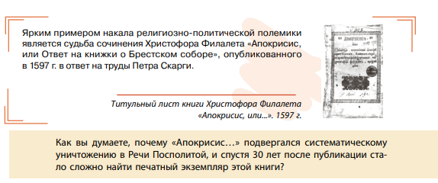

Slide 11
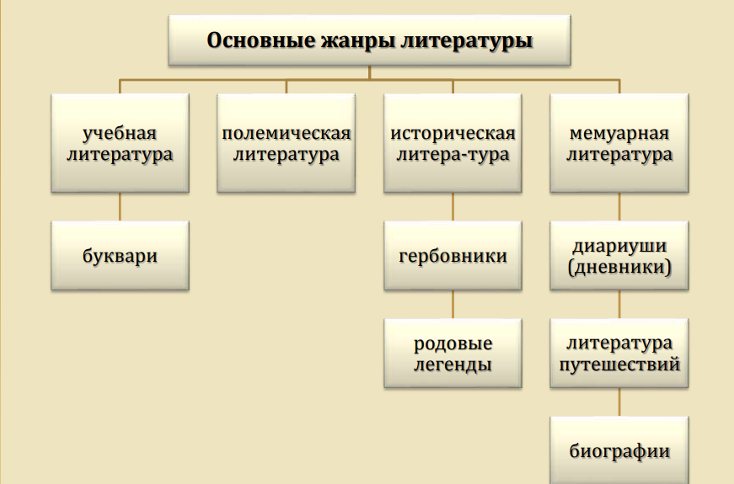

Slide 12
АРХИТЕКТУРА
Основные стили: Барокко → Классицизм (с 1770-х гг.)
Раннее барокко | Конец XVI – 1-я пол. XVII в. | Замки бастионного типа (земляные валы, рвы). Несвижский замок (макет XVII в.). Храм-базилика (центральный неф выше боковых, плоский фасад). Костел Божьего Тела в Несвиже.
Зрелое барокко | 2-я пол. XVII в. – 1730-е гг. | Двухбашенная базилика: увеличение ярусов башен, пластичный фасад. Костел св. Франциска Ксаверия в Гродно.
Позднее барокко (Виленское) | 1730-е – 1780-е гг. | Пластичность фасада, живописный силуэт, многоярусные ажурные башни. Интерьеры в стиле рококо (лепнина, декоративность). Софийский собор в Полоцке (перестроен), Костел в Будславе.

Slide 13
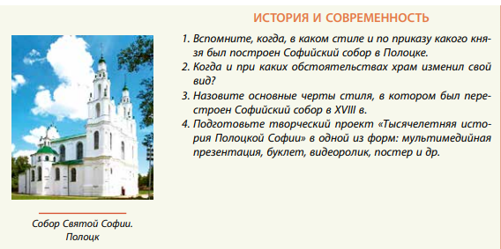

Slide 14
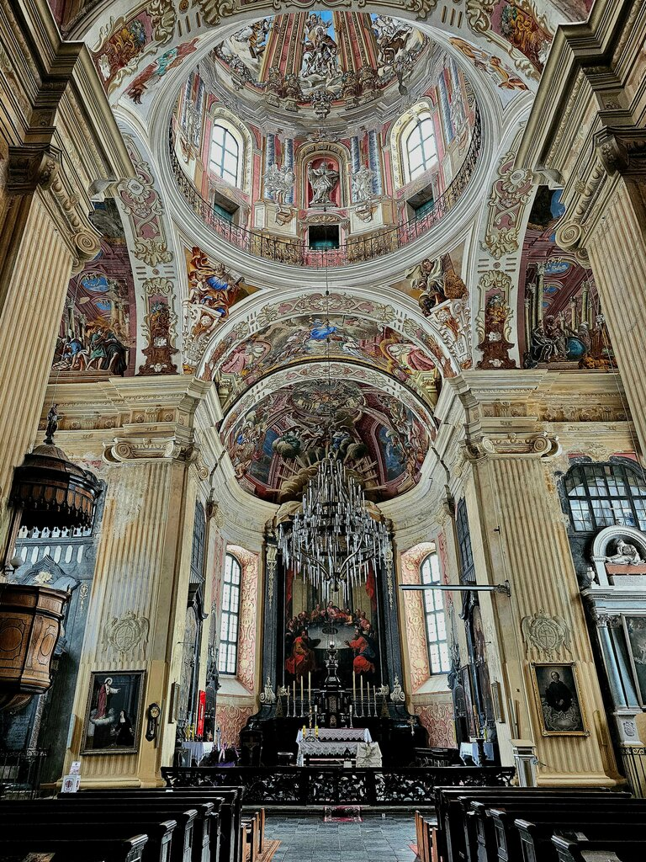
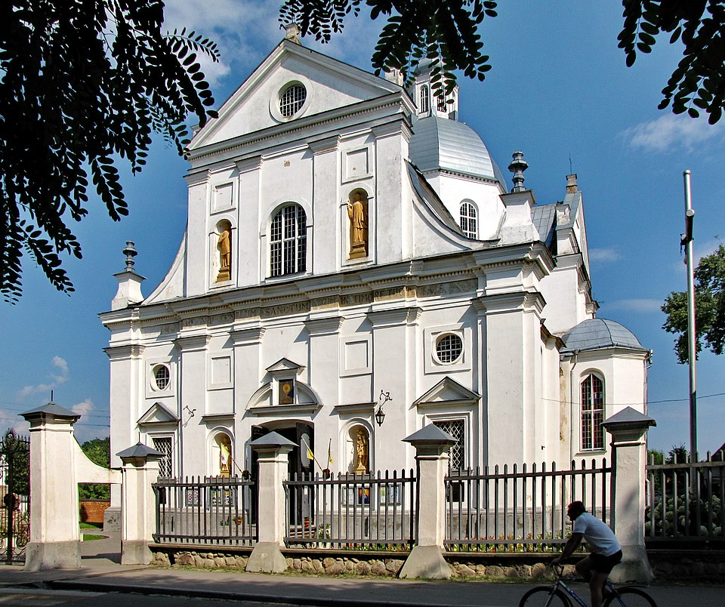
Костел Божьего Тела в Несвиже.

Slide 15
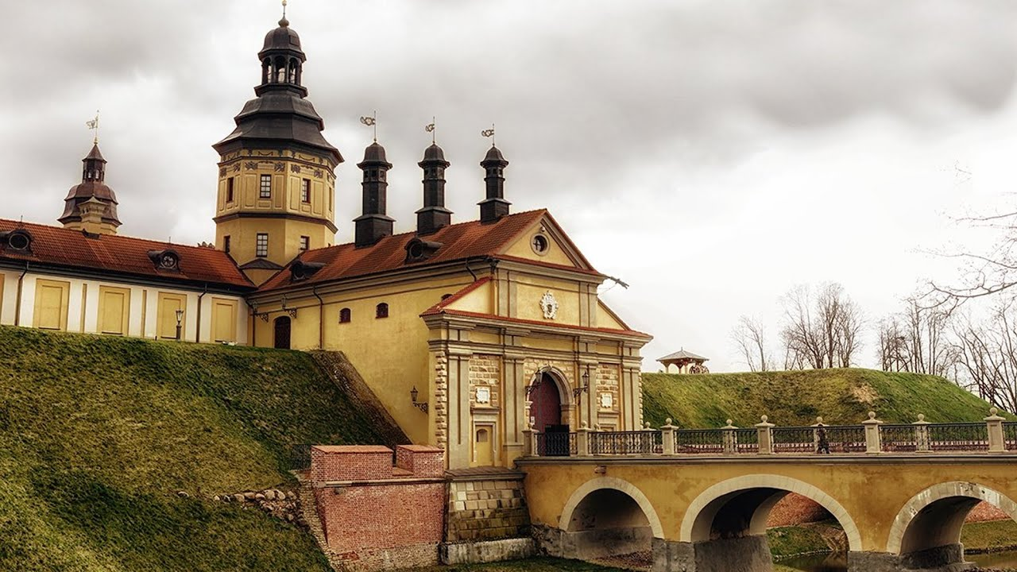
НЕСВИЖСКИЙ ЗАМОК

Slide 16
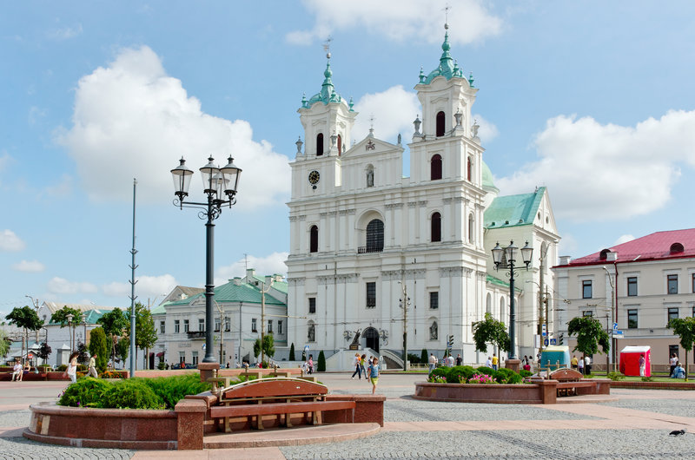
Костел св. Франциска Ксаверия в Гродно

Slide 17
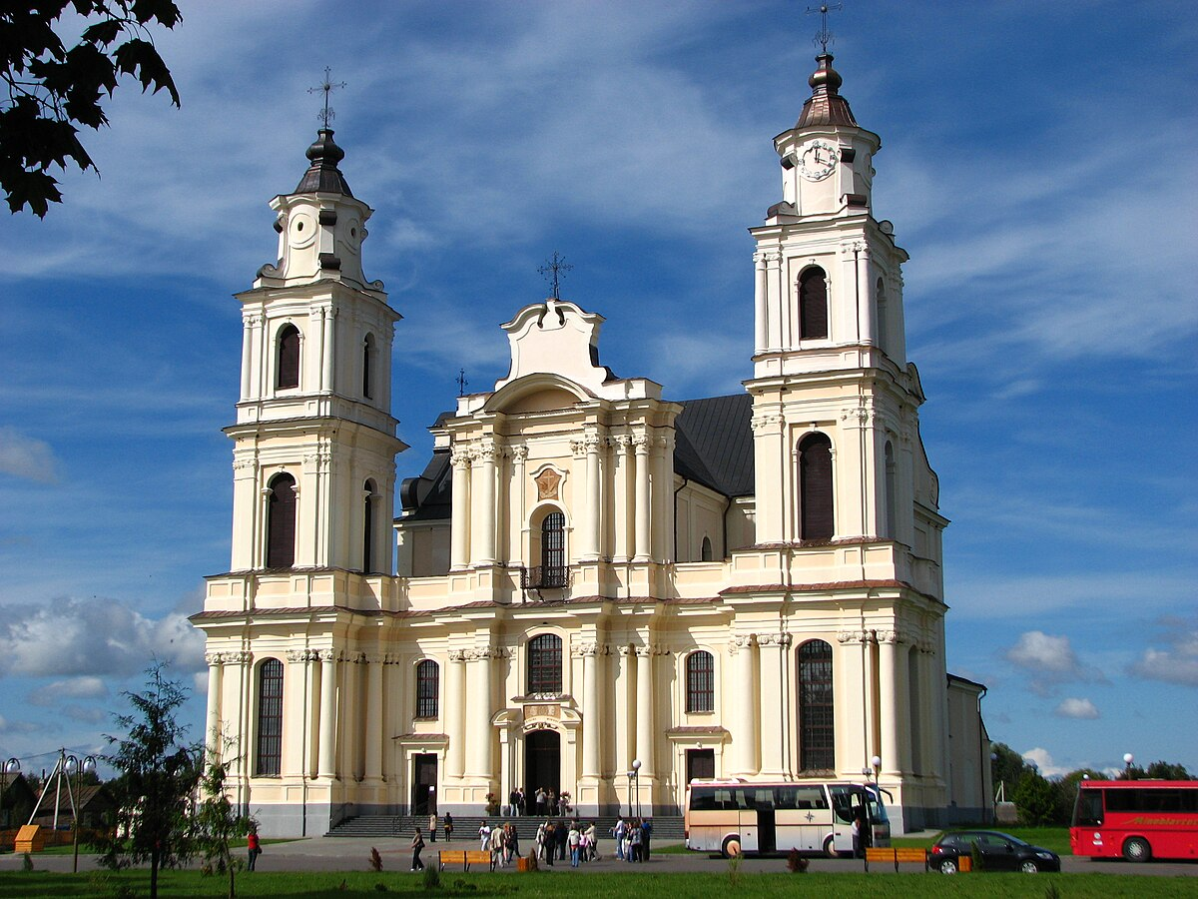
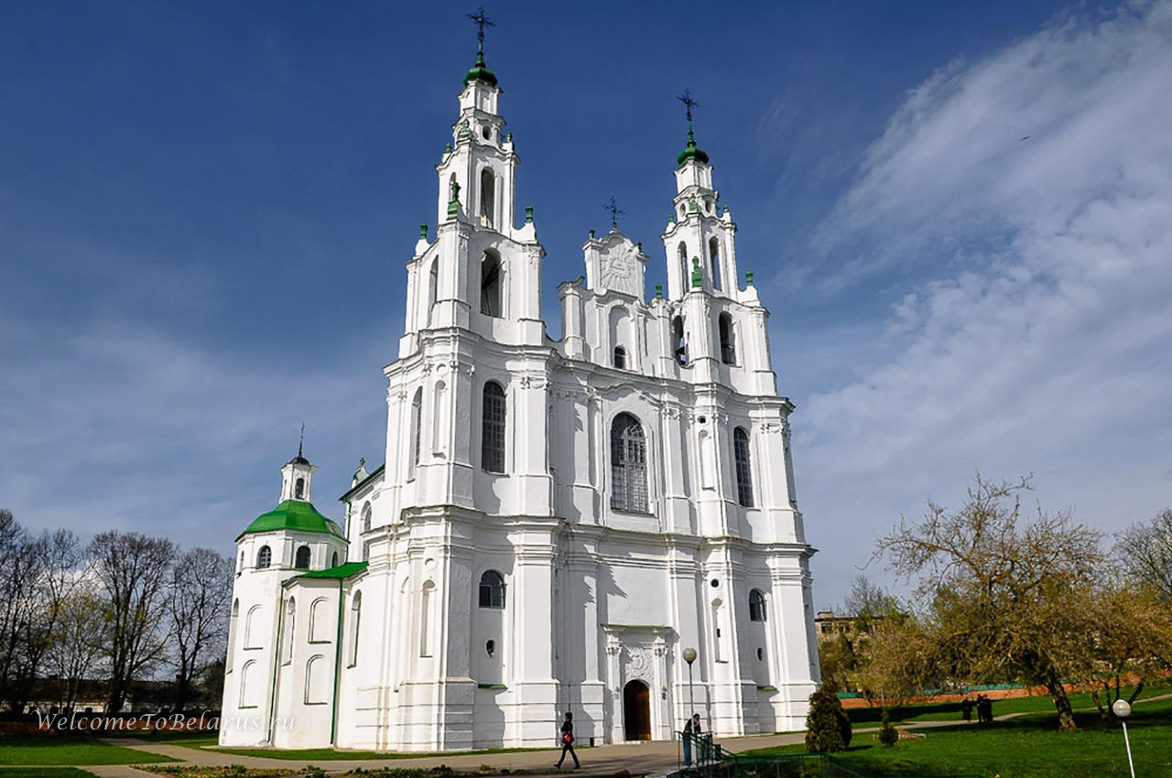
Софийский собор в Полоцке, Костел в Будславе

Slide 18
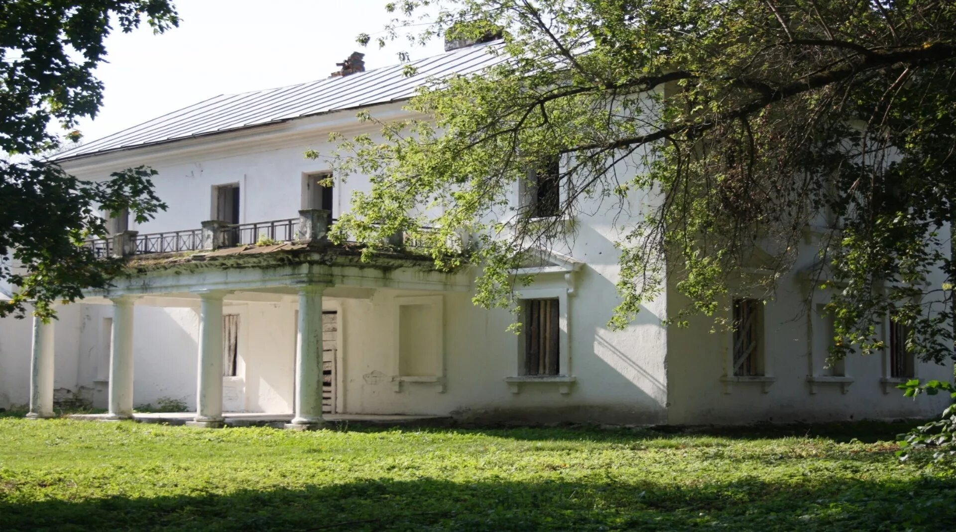
Классицизм (последняя треть XVIII в.):
Суть: Разумность, гармония, ориентация на античные образцы. Дворцово-парковые ансамбли магнатов: Дворцы Огинских (Слоним), Тизенгауза (Гродно), Ружанский дворец Сапег, дворец Хрептовичей (Щорсы).

Slide 19
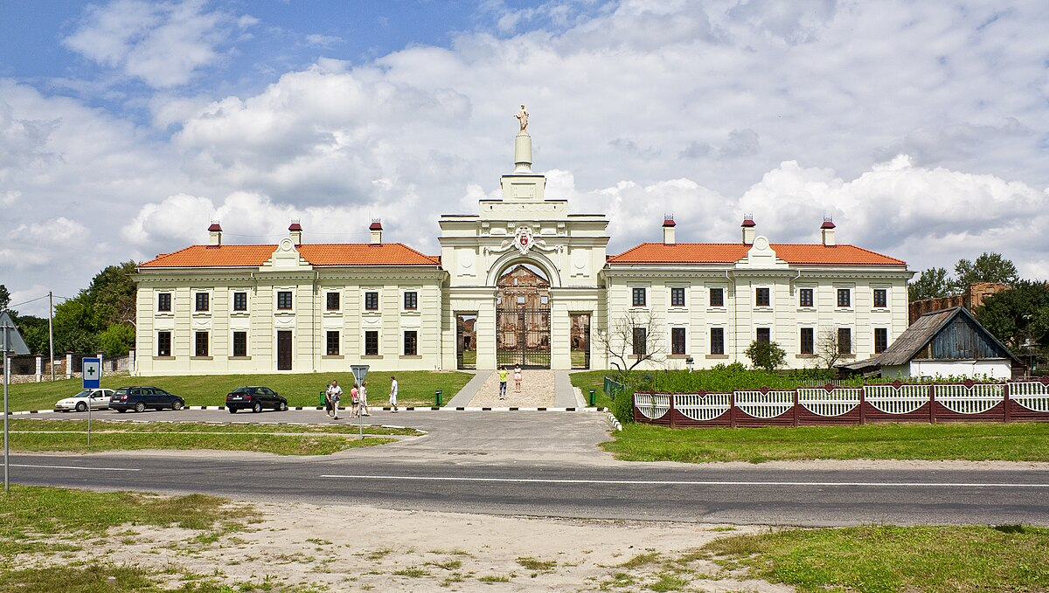
Ружанский дворец Сапег

Slide 20
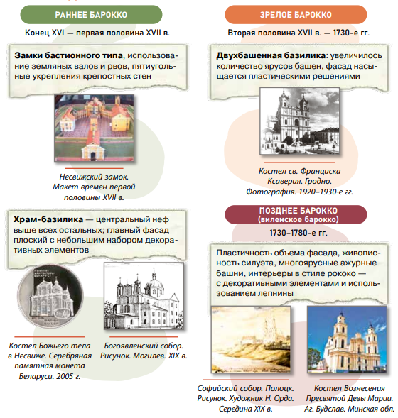
С какими историческими событиями и социальными процессами было связано изменение принципов градостроительства на территории Беларуси в конце XVIII в.?

Slide 21
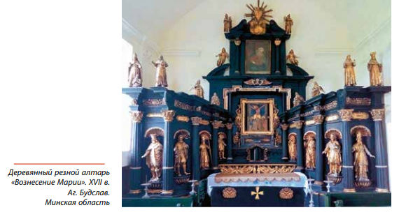
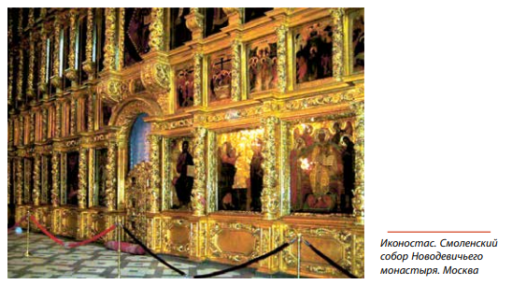
ИЗОБРАЗИТЕЛЬНОЕ ИСКУССТВО
Монументальная скульптура:
Мемориальные надгробия (с XVI в.), деревянная алтарная скульптура («готическое барокко»).
Резьба по дереву:
Уникальная объемно-ажурная белорусская резьба для украшения храмов (иконостас Николаевской церкви в Могилеве).
Виленская школа резьбы (1-я треть XVIII в.): алтарные ансамбли в Пинске и Гродно. Черты: уравновешенность, сдержанность.

Slide 22
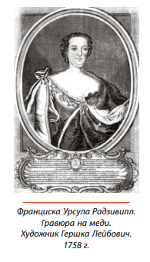
Слуцкие пояса, корелические гобелены, уречско-надгибокское стекло, сверженский и телеханский фаянс.
Гравюра на меди: Александр Тарасевич (Глусск), Максим Вощанка (Могилев). Эффекты света и тени.
Иконопись бароско (с середины XVII в.):
Резная орнаментация, передача человеческих эмоций и бытовых сцен.
Пример: Икона «Рождество Богородицы» (1649) Петра Евсеевича из Гольшан — изображены белорусские национальные узоры, пейзаж, этнографические детали.

Slide 23
МУЗЫКА И ТЕАТР
Вид искусства | Характеристика | Центры и деятели
Музыка | XVI–XVII вв.: Ведущий жанр – канты (многоголосные песни: лирические, сатирические, духовные). XVIII в.: Мессы, опера, балет. Создание музыкальных школ. | Слуцк, Слоним, Несвиж, Гродно, Шклов. Франциска Урсула Радзивилл – первая женщина-писатель РП, автор либретто.
Крепостной (придворный) театр | Создавались магнатами. Профессиональные труппы, иностранные режиссеры. Театр – часть повседневной жизни и престижа. | Огинский в Слониме («Полесские Афины»): дворец, «Дом оперы» с техническими новинками (сцена, заполняемая водой). Также в Несвиже (Радзивиллы), Гродно (Тизенгауз).

Slide 24
Вид искусства | Характеристика | Центры и деятели
Музыка | XVI–XVII вв.: Ведущий жанр – канты (многоголосные песни: лирические, сатирические, духовные). XVIII в.: Мессы, опера, балет. Создание музыкальных школ. | Слуцк, Слоним, Несвиж, Гродно, Шклов. Франциска Урсула Радзивилл – первая женщина-писатель РП, автор либретто.
Крепостной (придворный) театр | Создавались магнатами. Профессиональные труппы, иностранные режиссеры. Театр – часть повседневной жизни и престижа. | Огинский в Слониме («Полесские Афины»): дворец, «Дом оперы» с техническими новинками (сцена, заполняемая водой). Также в Несвиже (Радзивиллы), Гродно (Тизенгауз).

Slide 25
ВЫВОДЫ
1.Дуализм культуры: Культура развивалась в условиях глубокого раскола между полонизированной шляхетской элитой (идеология сарматизма, барокко, классицизм) и народной средой, сохранявшей язык и традиции (батлейка, иконопись бароско, фольклор).
2.Эпоха барокко стала определяющей для XVII – середины XVIII в., затронув все виды искусства (архитектура, иконопись, литература, театр) и отразив религиозную полемику эпохи.
3.Роль магнатов как меценатов : они строили дворцы, содержали театры, оркестры, типографии, способствуя развитию высоких искусств и европейских культурных тенденций
4.Народная культура стала главным хранителем белорусской этнической идентичности и создала уникальные явления (белорусская резьба, батлейка).
5.Белорусские земли ВКЛ были важным культурным перекрестком, где взаимодействовали западное (польское, общеевропейское) и восточное (православное) влияния, что порождало синтетические художественные явления (виленское барокко, сарматский портрет).

Slide 26
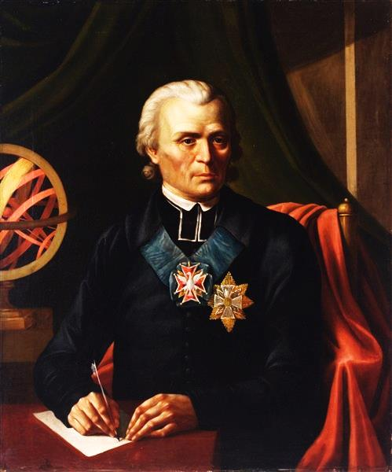
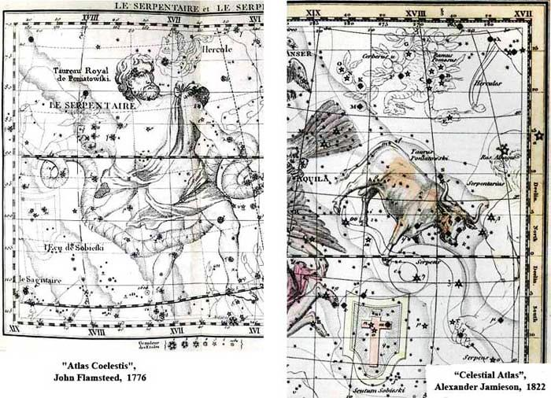
Значительный вклад в развитие науки внес уроженец Гродненщины, ученый-природовед и астроном Мартин Почобут-Одляницкий.
Он изучал планету Меркурий, определил координаты многочисленных населенных пунктов на территории Беларуси.

Slide 27
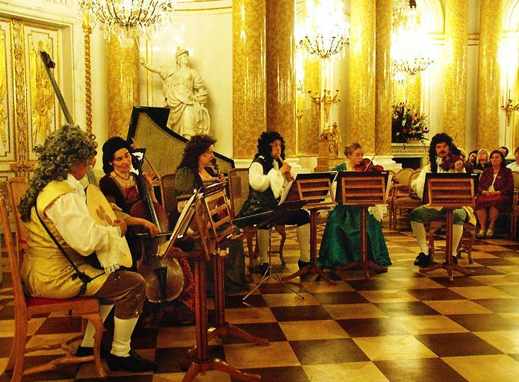
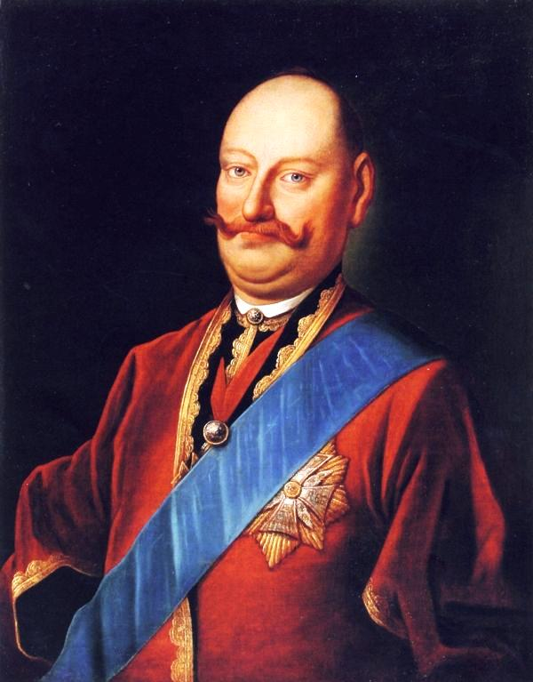
В XVIII в. на первый план в развитии искусства вышла музыка, она заняла господствующее положение во дворцах и замках магнатов. Наиболее популярным музыкальным произведением у шляхты стала опера на сюжет из жизни дворян или крестьян. Так, инициатором создания одной из опер стал виленский воевода Король Станислав Радзивилл, известный своим прозвищем Пане Коханку.

Slide 28
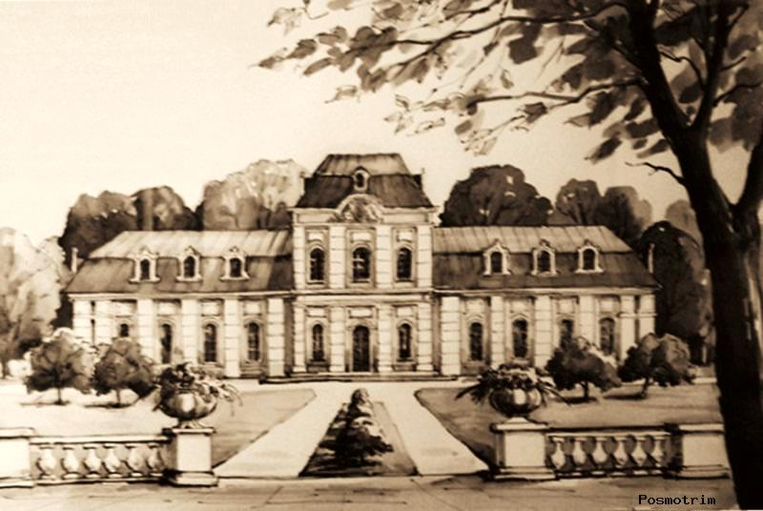
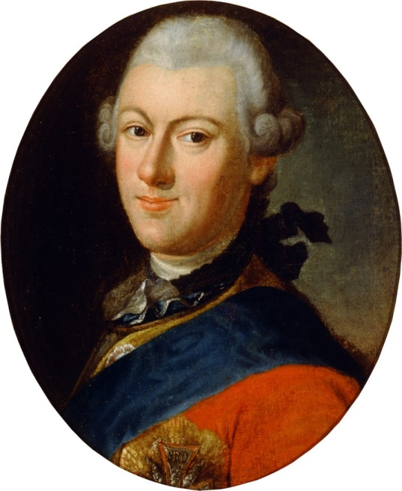
Европейскую славу в этот период получил Слонимский крепостной театр Михала Казимира Огинского. Огинский был чрезвычайно разносторонней и талантливой личностью: оперным композитором, музыкантом-виртуозом, поэтом. Театр Огинского был назван «усадьбой муз». Он вмещал до 2500 зрителей. Здесь давались грандиозные представления на сцене, размеры которой позволяли выезжать на нее на лошадях. Часть сцены занимал бассейн для водных представлений.

Slide 29
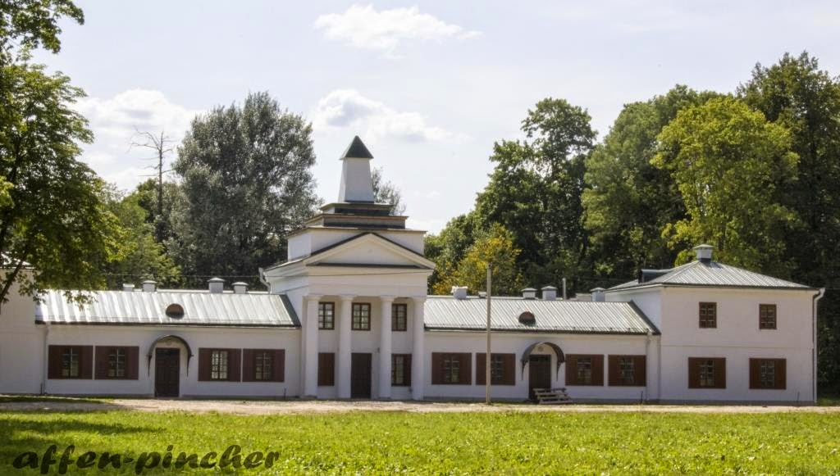
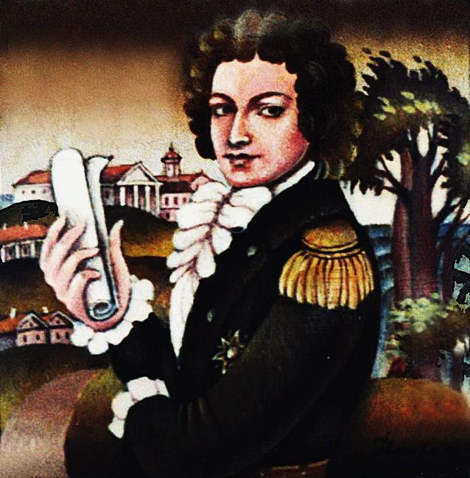
«Северными Афинами» называли имение Залесье (нынешний Сморгонский район Гродненской области), принадлежавшее Михалу Клеофасу Огинскому. Он сочетал театральную деятельность с государственной, был активным участником восстания 1794 г., стал автором знаменитого полонеза «Прощание с Родиной».

Slide 30
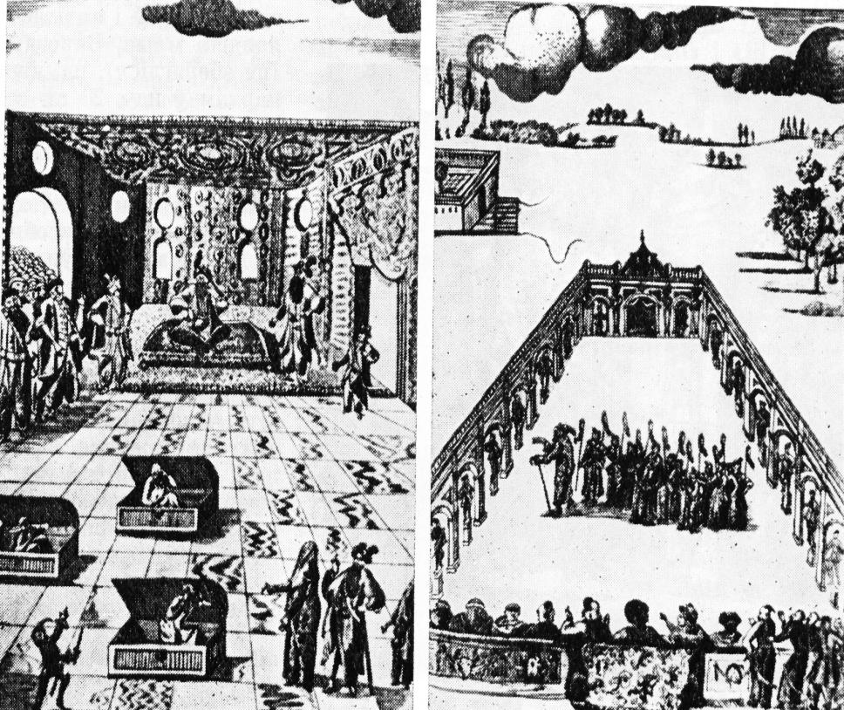
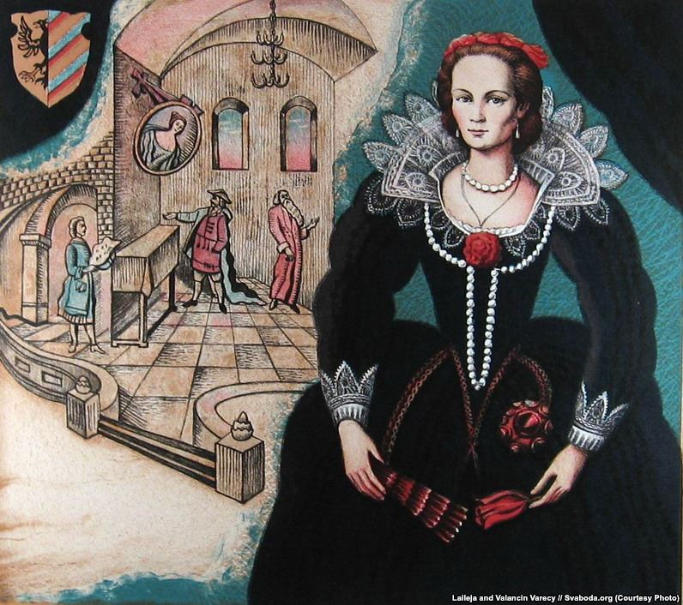
Наибольшую известность приобрели частные театры Радзивиллов в Несвиже и Слуцке. Популярными были произведения хозяйки Несвижа писательницы Франтишки Уршули Радзивилл. Ее пьесы были олицетворением стиля рококо.

Slide 31
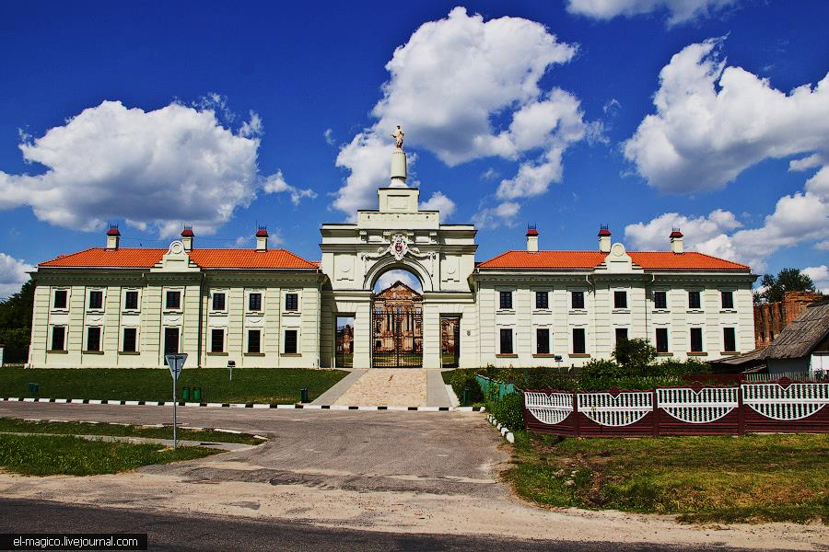
В архитектуре в конце XVIII в. на смену барокко приходит классицизм. Среди памятников, для которых характерно сочетание элементов этих стилей, выделяется дворцово-парковый ансамбль Сапег в Ружанах.

Slide 32
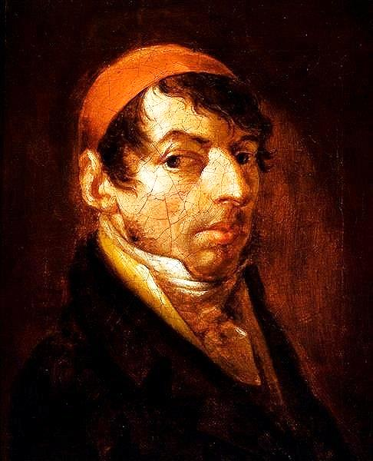
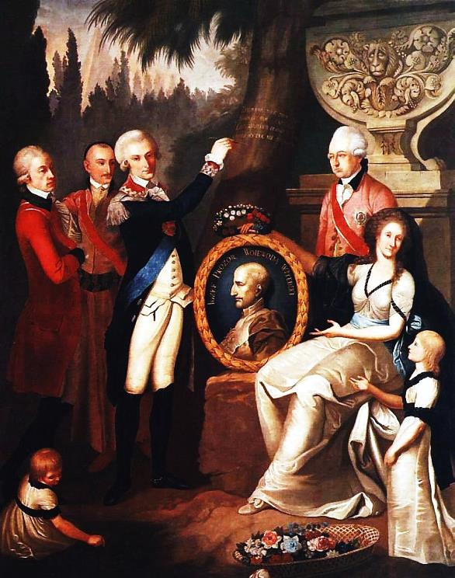
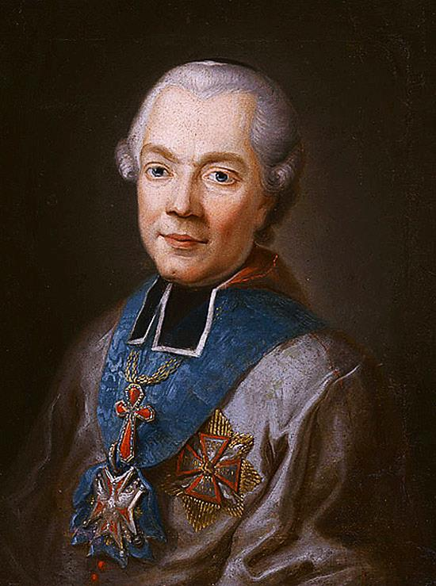
В живописи преобладали представители Виленской художественной школы — преподаватели Виленского университета Франтишек Смуглевич и Ян Рустем. Им принадлежит ряд картин на историческую тематику.
Популярным оставался портретный жанр. Были созданы портреты Михала Казимира Огинского и последнего короля Речи Посполитой Станислава Августа Понятовского.

